Slide 1
ГЛАВНОЕ УПРАВЛЕНИЕ ОБРАЗОВАНИЯ
ГРОДНЕНСКОГО ОБЛАСТНОГО ИСПОЛНИТЕЛЬНОГО КОМИТЕТА УЧРЕЖДЕНИЕ ОБРАЗОВАНИЯ
"ГРОДНЕНСКИЙ ГОСУДАРСТВЕННЫЙ
ЭЛЕКТРОТЕХНИЧЕСКИЙ КОЛЛЕДЖ
ИМЕНИ ИВАНА СЧАСТНОГО"
Занятие 7
Тема: «Рабочий цикл бензинового
двигателя»
2021

Slide 2
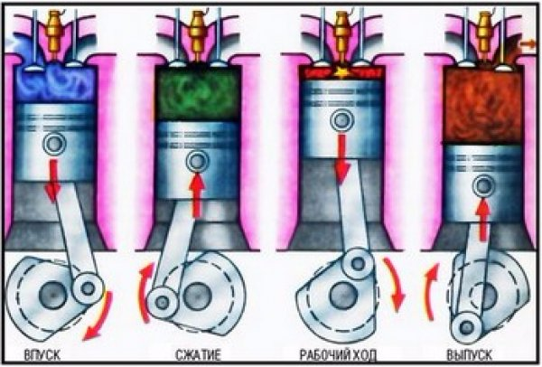
В четырехтактном карбюраторном двигателе рабочий цикл совершается за два оборота коленчатого вала, или четыре хода поршня, и состоит из тактов впуска, сжатия,
расширения (рабочий ход)
и выпуска.

Slide 3
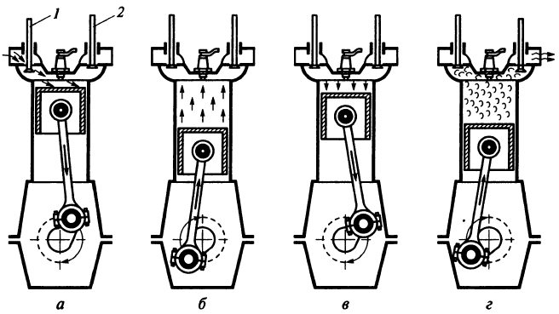
Во время такта впуска (рис. 1, а) цилиндр заполняется горючей смесью. При этом кривошип коленчатого вала поворачивается на пол-оборота, а поршень перемещается от ВМТ к НМТ; впускной клапан 1 открыт,
выпускной 2 закрыт.
Рисунок 1 Рабочие циклы четырехтактного двигателя
а — впуск; б — сжатие; в — рабочий ход; г — выпуск;
1 — впускной клапан; 2 — выпускной клапан

Slide 4
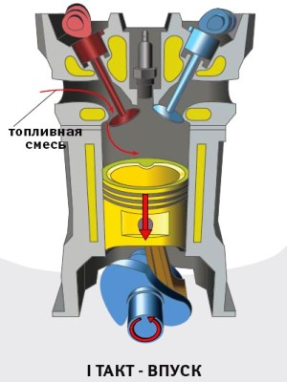
При движении поршня вниз объем над ним увеличивается, и в цилиндре создается разрежение, вследствие чего в цилиндр поступает по впускному трубопроводу приготовленная в карбюраторе или смесителе горючая смесь. Горючая смесь, поступающая в цилиндр двигателя, смешивается с отработавшими газами, оставшимися в небольшом количестве в камере сгорания от предыдущего цикла. Получившаяся смесь называется рабочей смесью.

Slide 5
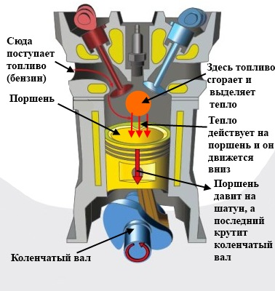
Когда кривошип приходит в нижнее положение, а поршень доходит до НМТ, впускной клапан закрывается, и цилиндр оказывается заполненным горючей смесью. Из-за сопротивления впускной системы и нагревания потока смеси в конце впуска давление в цилиндре не достигает атмосферного и равно примерно 7...8 МПа.

Slide 6
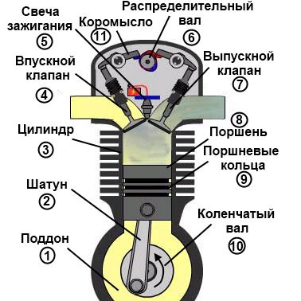
При увеличении числа оборотов двигателя это давление еще более снижается, что уменьшает плотность заполнения цилиндра горючей смесью. Температура смеси в конце впуска равна 100... 130 °С.

Slide 7
Степень заполнения цилиндра горючей смесью характеризуется так называемым коэффициентом наполнения, представляющим собой отношение массы действительного заряда, поступившего в цилиндр, к массе заряда, который имел бы цилиндр при атмосферном давлении и нормальной температуре (15 °С). Для современных высокооборотных автомобильных двигателей коэффициент наполнения равен примерно 0,65...0,80.

Slide 8
При такте сжатия (рис. 1, б) происходит сжатие рабочей смеси, что необходимо для ее более быстрого сгорания и получения большого давления газов в цилиндре. При сжатии смеси поршень
перемещается от
НМТ к ВМТ. Впускной
и выпускной клапаны
при этом закрыты.

Slide 9
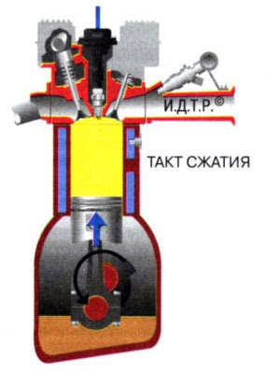
В конце такта сжатия смесь сжимается до объема камеры сгорания, в которой смесь размещается. Чем больше степень сжатия двигателя, тем сильнее сжимается рабочая смесь и тем выше при сгорании давление газов на поршень и экономичнее работа двигателя.

Slide 10
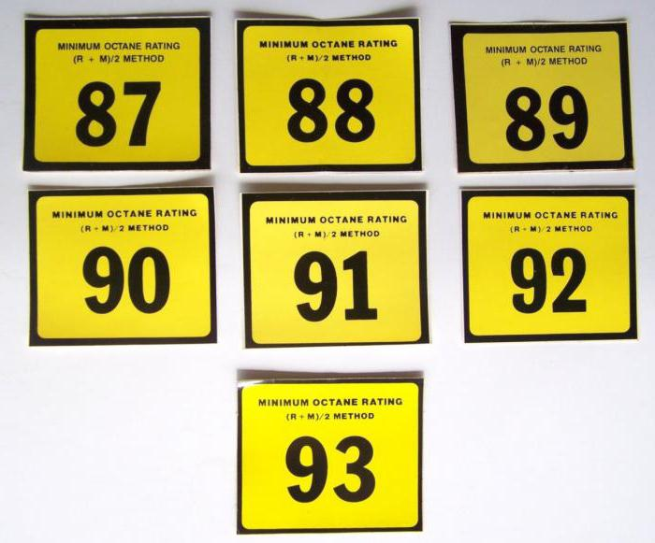
Однако, предельные значения степени сжатия для карбюраторных двигателей ограничиваются свойствами применяемого топлива (бензина), например его антидетонационной стойкостью, характеризуемой октановым числом. Чем выше октановое число (изменяющееся для автомобильных бензинов примерно от 80 до 98), тем большей антидетонационной стойкостью обладает топливо.

Slide 11
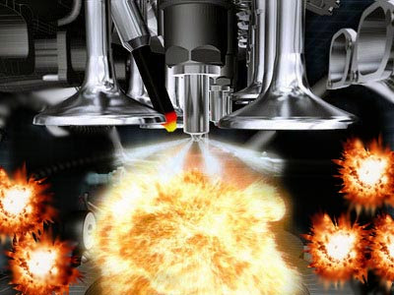
Чрезмерно высокая степень сжатия может привести к особому детонационному воспламенению смеси и нарушению нормального процесса ее сгорания, которое будет происходить с очень большими скоростями и резкими местными повышениями давления в цилиндре.

Slide 12
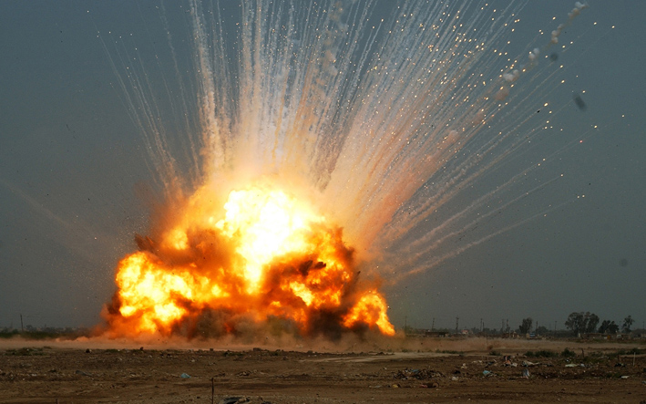
В результате этого нарушается нормальная работа двигателя, появляются резкие металлические стуки вследствие вибрации деталей под действием повышенного давления и дымный искристый выпуск в результате неполного сгорания топлива. Это приводит к перегреву двигателя, снижению мощности и экономичности и увеличению износа его деталей.

Slide 13
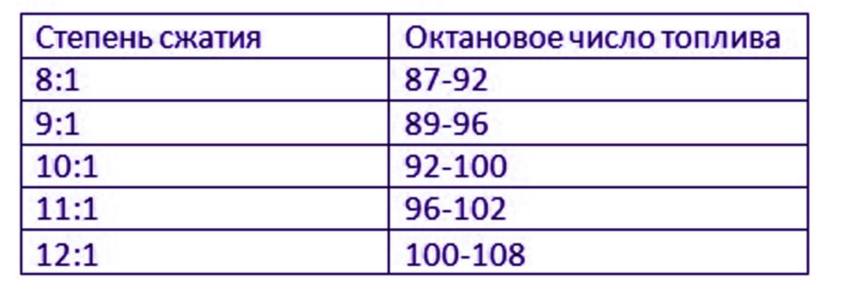
Во избежание нарушения нормальных условий сгорания рабочей смеси в карбюраторных двигателях при использовании существующих сортов бензина смесь сжимают не более чем в 7 —10 раз, т. е. степень сжатия бензиновых двигателей не должна быть выше 7... 10.

Slide 14
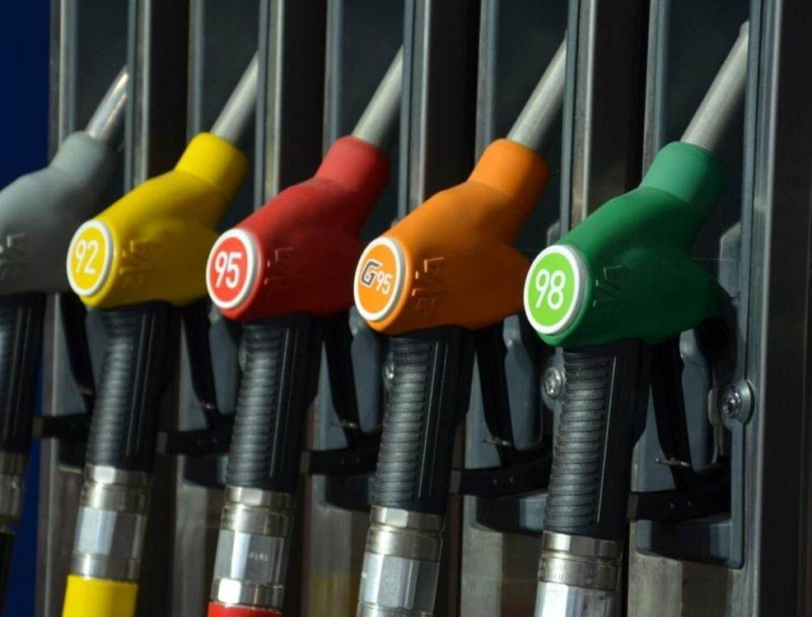
При этом для двигателей с более высокими степенями сжатия требуется применение топлива с хорошими антидетонационными свойствами, т. е. с высоким октановым числом. К концу такта сжатия давление в цилиндре возрастает примерно до 80... 120 МПа, а температура смеси достигает 450...500°С.

Slide 15
При такте расширения, или рабочем ходе (рис. 1, в), поршень в цилиндре перемещается вниз под действием давления газов, приводя через шатун во вращение коленчатый вал двигателя. В конце такта сжатия, когда поршень приходит в ВМТ, в цилиндр подается электрическая искра,
воспламеняющая сжатую
рабочую смесь.

Slide 16
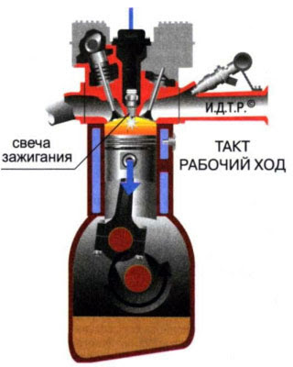
Смесь сгорает очень быстро с выделением большого количества теплоты. Из-за сильного нагрева газов, образовавшихся при сгорании, давление в цилиндре резко возрастает, и поршень под действием этого давления с большой скоростью перемещается вниз от ВМТ к НМТ, приводя во вращение через шатун коленчатый вал. Впускной и выпускной клапаны при этом закрыты.

Slide 17
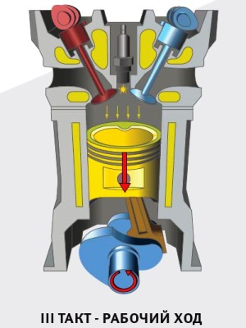
В момент сгорания рабочей смеси температура газов в цилиндре повышается до 1800... 2000 °С, а давление — до 250... 300 МПа. При движении поршня к НМТ газы расширяются, и их давление и температура в цилиндре постепенно уменьшаются. В конце рабочего хода давление в цилиндре падает до 30...40 МПа, а температура снижается до 800... 1100°С.

Slide 18
При такте выпуска (рис. 1, г) происходит очищение цилиндра от отработавших газов. При этом впускной клапан 1 закрыт, выпускной 2 открыт, а поршень перемещается от НМТ к ВМТ. При движении поршня к ВМТ оставшиеся в цилиндре после сгорания смеси отработавшие газы выталкиваются через выпускной клапан в атмосферу.

Slide 19
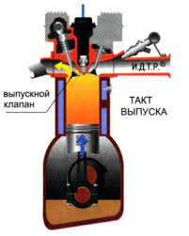
Так как удалить полностью отработавшие газы из цилиндра не представляется возможным вследствие сопротивления потоку газов выпускной системы (клапан, выпускной трубопровод, глушитель), давление в конце такта выпуска составляет примерно 0,105...0,115 МПа. Температура отработавших газов в начале выпуска равна 700...800°С, к концу выпуска она понижается до 300... 400 °С.

Slide 20
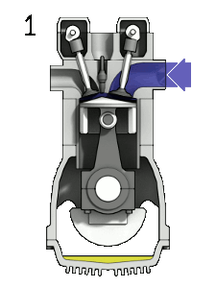
Степень очистки цилиндра от отработавших газов характеризуется коэффициентом остаточных газов, представляющим собой отношение массы остаточных газов к массе свежего заряда.

Slide 21
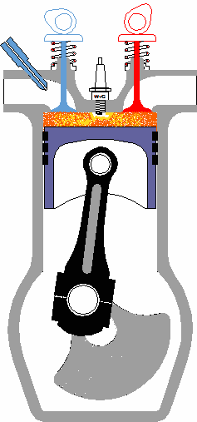
Для современных высокооборотных карбюраторных автомобильных двигателей коэффициент остаточных газов составляет примерно 0,08...0,20, возрастая при увеличении частоты вращения коленчатого вала. При дальнейшем вращении коленчатого вала (работе двигателя) снова происходит такт впуска, затем такт сжатия, рабочий ход и такт выпуска и т.д.

Slide 22
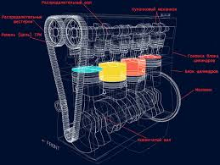
Таким образом, в четырехтактном одноцилиндровом двигателе коленчатый вал вращается под действием давления газов только при рабочем ходе. При совершении вспомогательных тактов (выпуске, впуске и сжатии рабочей смеси) противодавление действующих на поршень газов создает сопротивление вращению вала, для преодоления которого необходимо к валу приложить внешний момент.

Slide 23
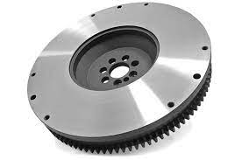
Для повышения равномерности вращения коленчатого вала и осуществления вспомогательных тактов на коленчатом валу устанавливают маховик, представляющий собой стальной или чугунный диск, закрепленный на конце коленчатого вала.

Slide 24
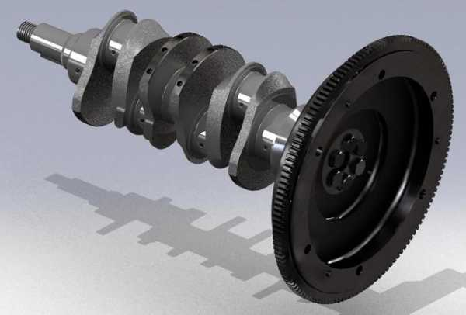
Так как маховик имеет значительную массу, он накапливает механическую (кинетическую) энергию при рабочем ходе и продолжает вращаться по инерции после окончания рабочего хода. Вместе с маховиком вращается и коленчатый вал, который перемещает поршень в течение всех вспомогательных тактов.

Slide 25
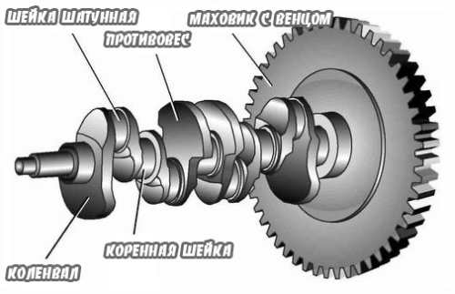
При последующем рабочем ходе маховик снова накапливает механическую энергию и отдает ее при следующих вспомогательных тактах, вращаясь по инерции. При наличии маховика вращение коленчатого вала совершается более равномерно. Маховик способствует также переводу
деталей кривошипно-шатунного механизма через положения, соответствующие
мертвым точкам поршня.

Slide 26
Спасибо за внимание

